Slide 1
Capitolo VII
Il mercato del lavoro

Slide 2
1. Un viaggio nel mercato del lavoro
Iniziamo il nostro viaggio con qualche definizione:
Popolazione attiva:
individui che sono in età lavorativa (15-64)
Forze di lavoro:
lavoratori occupati + lavoratori in cerca di occupazione
Fuori dalle forze di lavoro (inattivi):
individui in età lavorativa non in cerca di un’occupazione
Tasso di partecipazione:
rapporto tra le forze di lavoro e la popolazione in età lavorativa
Tasso di disoccupazione:
rapporto tra il numero di disoccupati e le forze di lavoro

Slide 3
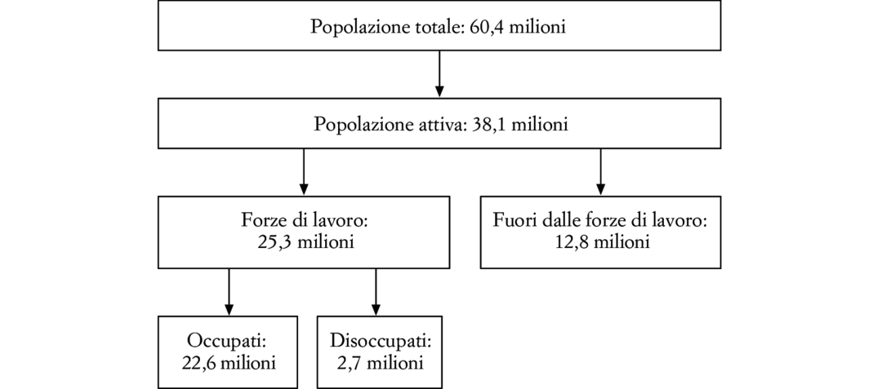
1. Un viaggio nel mercato del lavoro
Alcuni dati per l’Italia nel 2018:
Fonte: Eurostat, Labour Force Survey

Slide 4
1.1 I flussi di lavoratori
Per analizzare il mercato del lavoro e la sua «salute», è importante capire la dinamica dei suoi flussi.
Un certo tasso di disoccupazione può indicare situazioni diverse:
un mercato del lavoro vivace, con molte interruzioni dei rapporti di lavoro, ma molte assunzioni.
un mercato del lavoro asfittico, con una disoccupazione di lungo periodo.

Slide 5
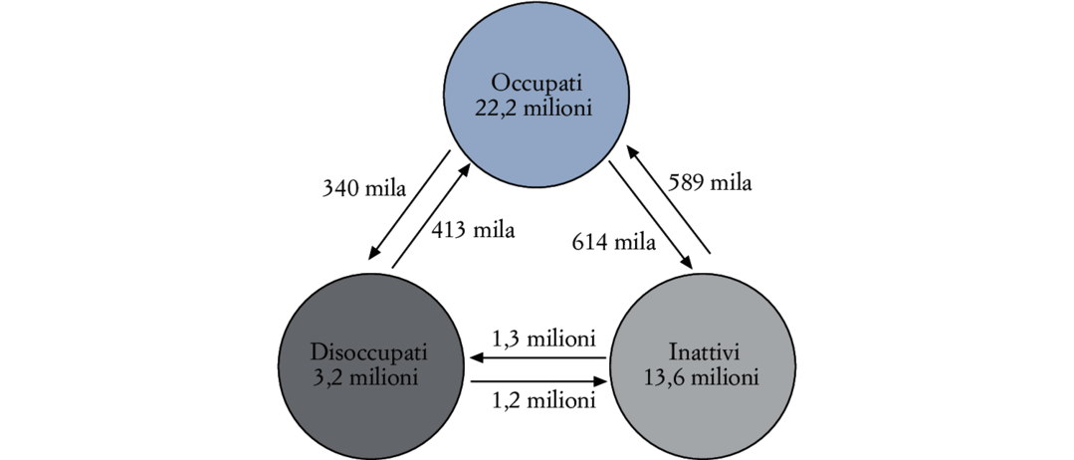
1.1 I flussi di lavoratori
Fonte: Eurostat, Labour Force Survey

Slide 6
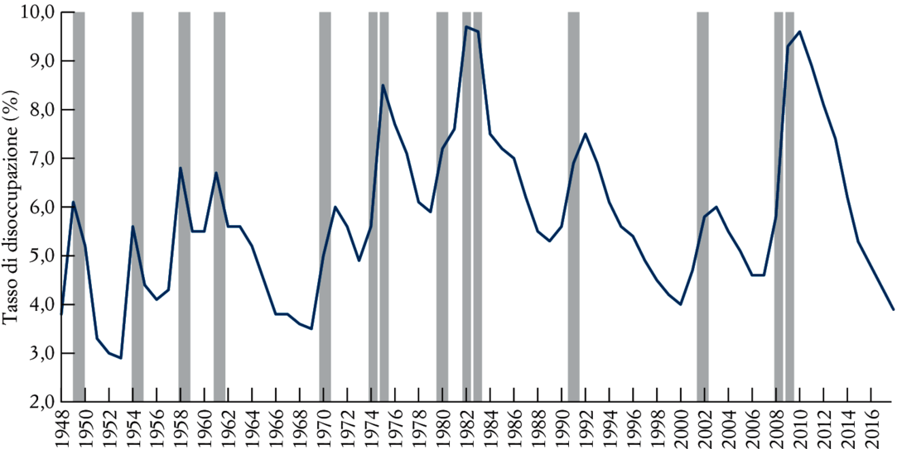
2. Movimenti all’interno della disoccupazione
Fluttuazioni del tasso di disoccupazione negli USA:
Fonte: FRED

Slide 7
2. Movimenti all’interno della disoccupazione
Quando l’economia è in recessione, le imprese reagiscono alla riduzione della domanda in due modi:
riducendo le assunzioni di nuovi lavoratori
licenziando i lavoratori attualmente occupati
Dato che le imprese agiscono in entrambi i modi, quando la disoccupazione è elevata:
è più probabile che i lavoratori occupati perdano il loro lavoro
è meno probabile che i lavoratori disoccupati trovino un lavoro (la durata della disoccupazione aumenta)

Slide 8
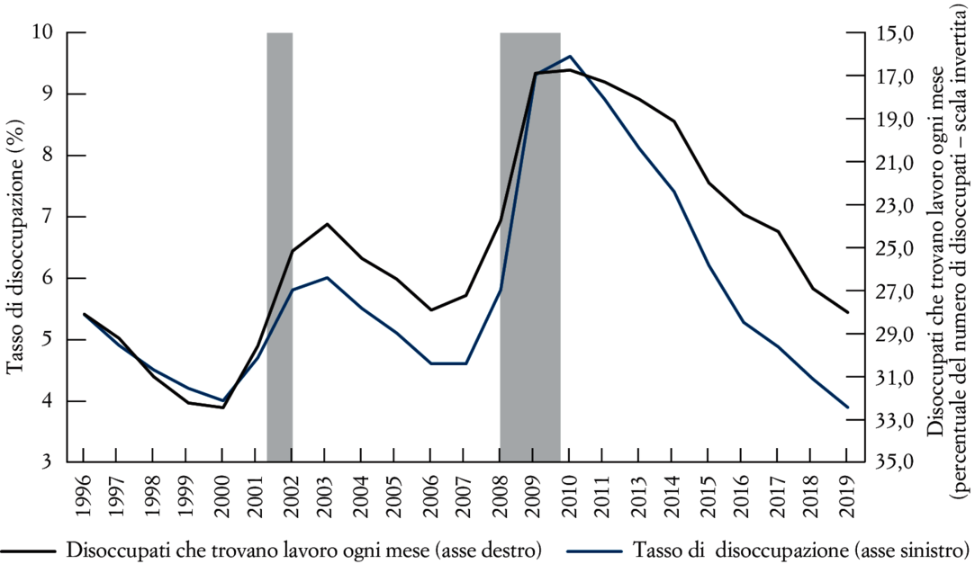
2. Movimenti all’interno della disoccupazione
Fonte: FRED

Slide 9
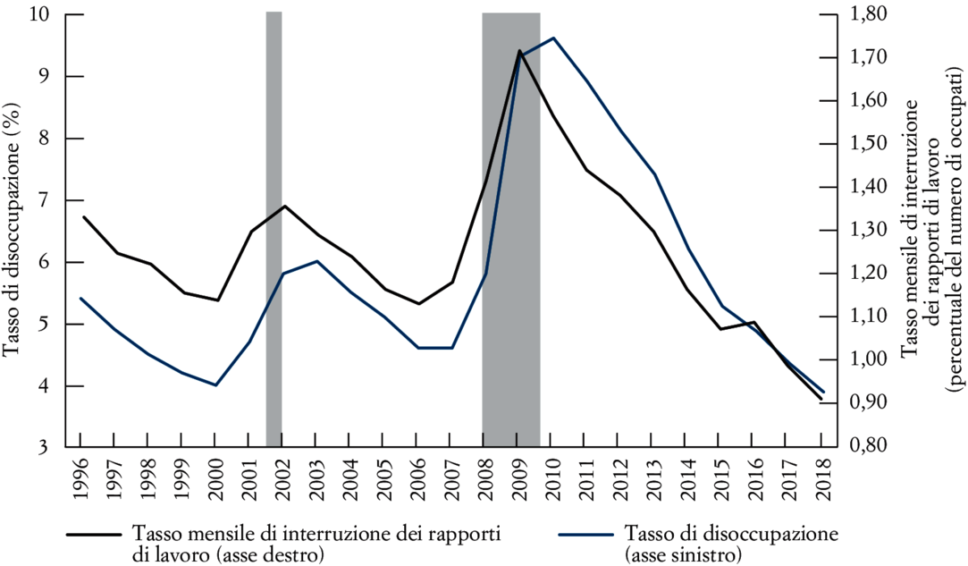
2. Movimenti all’interno della disoccupazione
Fonte: FRED

Slide 10
3. La determinazione dei salari
In Europa, per la determinazione salariale, si ricorre spesso (per circa il 98% dei casi in Austria e tra il 60 e l’80% nel resto dei paesi europei) alla contrattazione collettiva, ossia contrattazioni che avvengono tra imprese e sindacati.
Se sono richieste competenze elevate, è più frequente l’accordo bilaterale.
Due fattori rilevanti:
i lavoratori percepiscono solitamente un salario superiore al loro salario di riserva, cioè il salario che li rende indifferenti tra lavorare ed essere disoccupati.
i salari di solito dipendono dalle condizioni prevalenti sul mercato del lavoro: quanto più basso è il tasso di disoccupazione, tanto maggiori sono i salari.

Slide 11
3.1 Contrattazione del salario
La forza contrattuale di un lavoratore dipende:
dal costo, in caso di dimissioni, che l’impresa paga per sostituirlo;
dalla difficoltà a trovare un nuovo lavoro.
Di conseguenza la forza contrattuale è influenzata:
dalla natura del lavoro;
dalle condizioni prevalenti sul mercato.

Slide 12
3.2 Salari di efficienza
Ci possono essere casi in cui le imprese potrebbero voler pagare un salario superiore a quello di riserva, per far sì che siano più produttivi.
Le teorie che legano produttività e salario son dette dei salari di efficienza.
Come le teorie basate sulla contrattazione, le teorie dei salari di efficienza suggeriscono che i salari dipendono:
- dalla natura del lavoro;
- dalle condizioni del mercato del lavoro.

Slide 13
3.3-3.4-3.5 Salari, prezzi e disoccupazione
La precedente discussione sulla determinazione dei salari suggerisce un’equazione dei salari come segue:
Dove il salario nominale aggregato, W, dipende da tre fattori:
il livello atteso dei prezzi, P^{e}: P^{e}↑ ⇒ W↑
il tasso di disoccupazione, u: u↓ ⇒ W↑
una generica variabile, z, che rappresenta tutte le altre variabili che influenzano la determinazione dei salari.

Slide 14
3.6 Gli altri fattori
Quali variabili sono incluse in z?
  Sussidio di disoccupazione
  Salario minimo
  Livello di protezione dei lavoratori
Definiamo positivamente la relazione tra z e il livello dei salari:
z↑ ⇒ W↑

Slide 15
4. La determinazione dei prezzi
I prezzi dipendono dai costi che, a loro volta, dipendono dalla funzione di produzione, ossia la relazione tra gli input impiegati e l’output prodotto.
Assumiamo che le imprese producano beni usando un unico fattore produttivo, il lavoro:
Dove Y è la produzione, N l’occupazione e A la produttività del lavoro.
Assumendo che A=1 (un lavoratore produce una unità di prodotto), la funzione di produzione diventa:

Slide 16
4. La determinazione dei prezzi
Un modo semplice per definire come le imprese fissano i prezzi è rappresentato dalla seguente equazione:
P = (1 + m) W
dove m è il ricarico del prezzo sul costo di produzione, indicato generalmente come markup.
Maggiore è il potere di mercato (cioè la capacità di fissare un prezzo superiore al costo marginale) delle imprese e maggiore sarà il markup.
Se i mercati fossero perfettamente concorrenziali, il markup sarebbe nullo e il prezzo uguale al costo marginale.

Slide 17
5. Il tasso naturale di disoccupazione
5.1 L’equazione dei salari
Assumiamo che, nella determinazione dei salari, i salari nominali dipendano dal livello effettivo dei prezzi, P, piuttosto che dal livello atteso dei prezzi P^{e}.
L’equazione dei salari diventa:
Dividendo entrambi i lati per il livello dei prezzi, si ottiene:
Quanto maggiore è il tasso di disoccupazione, tanto minore sarà il salario reale scelto da chi fissa i salari.

Slide 18
5.2 L’equazione dei prezzi
L’equazione dei prezzi diventa:
P/W = 1 + m
Invertendo entrambi i lati di questa equazione, si ottiene:
W/P = 1/(1 + m)
Il salario reale fissato dalle imprese è una funzione delle decisioni di prezzo. Un aumento del markup fa aumentare i prezzi a parità di salari, facendo in tal modo diminuire il salario reale.

Slide 19
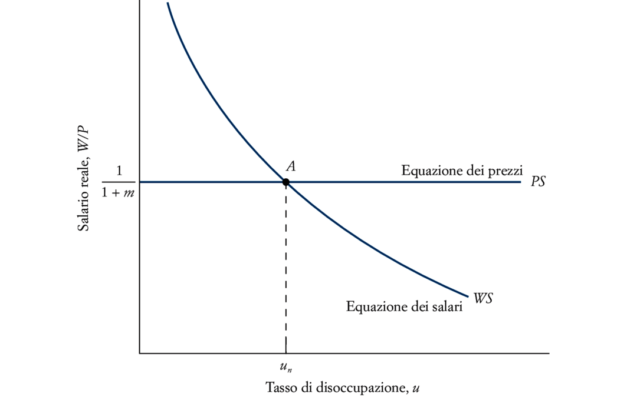
5.3 Salari di equilibrio e disoccupazione
Salari, prezzi e tasso naturale di disoccupazione.

Slide 20
5.3 Salari di equilibrio e disoccupazione
Nel mercato del lavoro l’equilibrio richiede che il salario reale risultante dall’equazione del salario sia uguale al salario reale derivante dall’equazione dei prezzi.
Eliminando W/P dall’equazione dei salari e sostituendola nell’equazione dei prezzi otteniamo:
Il tasso di disoccupazione di equilibrio, u_{n}, deve essere tale per cui il salario reale scelto nella determinazione dei salari sia uguale al salario reale derivante dalla fissazione dei prezzi ed è chiamato (impropriamente) tasso naturale di disoccupazione.
Consideriamo i seguenti due casi:

Slide 21
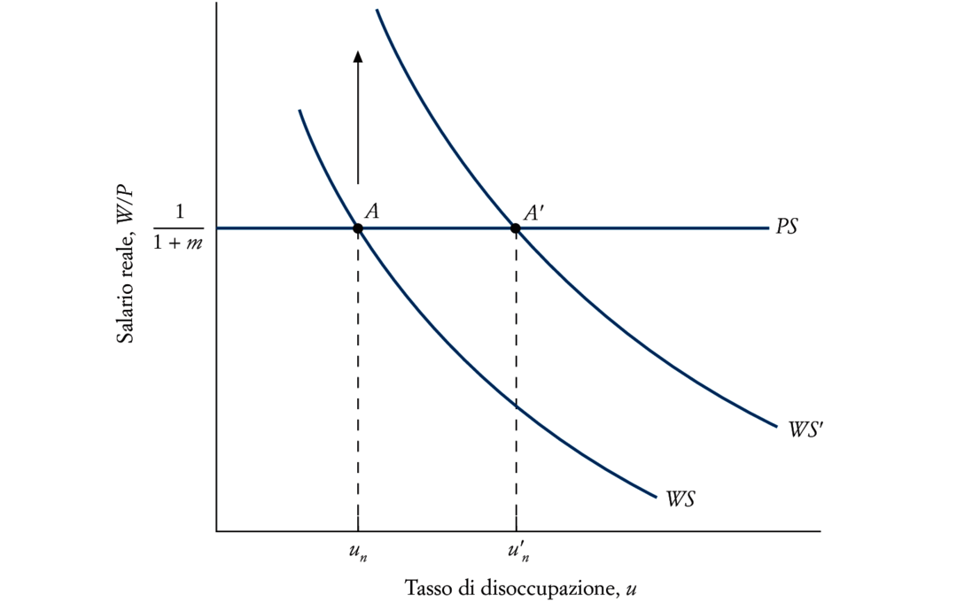
5.3 Salari di equilibrio e disoccupazione
Sussidi di disoccupazione e tasso naturale di disoccupazione

Slide 22
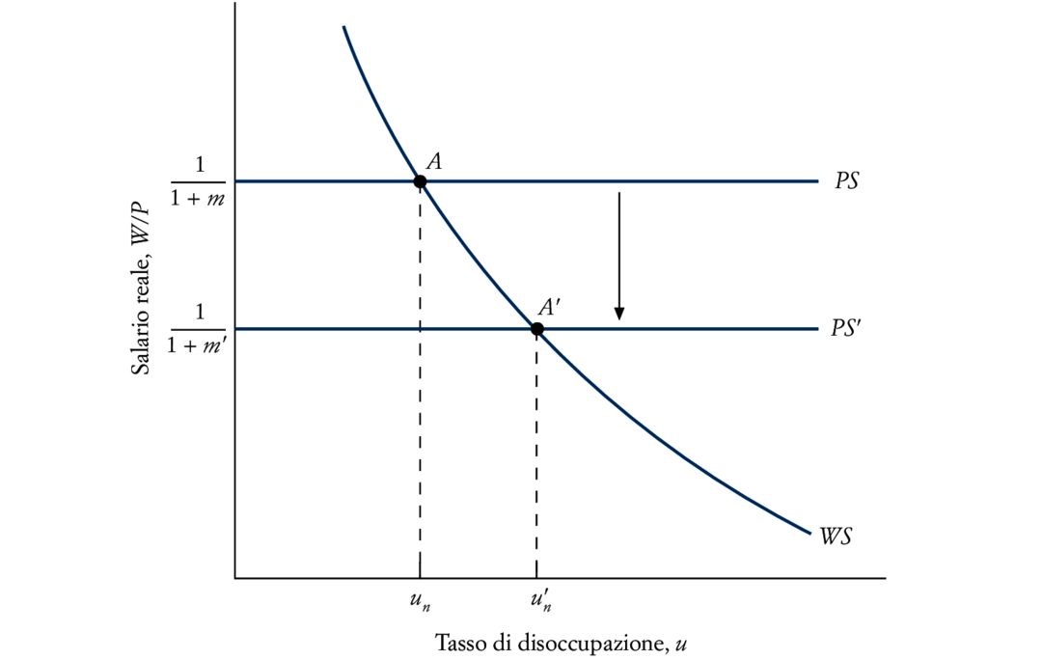
5.3 Salari di equilibrio e disoccupazione
Markup e tasso naturale di disoccupazione
Notes:
Un aumento del markup provoca una riduzione del salario reale e un aumento del tasso naturale di disoccupazione. Consentendo alle imprese di aumentare i prezzi a parità di salario, una legislazione antitrust meno restrittiva porta a una riduzione del salario reale. È necessaria una disoccupazione più elevata per costringere i lavoratori ad accettare un salario inferiore e questo fa aumentare il tasso naturale di disoccupazione.

Slide 23
5.3 Salari di equilibrio e disoccupazione
Dunque, si apprezza che:
un aumento dei sussidi di disoccupazione (aumento del valore di z) fa spostare verso l’alto WS, causando un aumento del tasso naturale di disoccupazione.
un allargamento delle maglie della legge antitrust comporta un aumento del markup, che fa spostare PS verso il basso, causando un aumento del tasso naturale di disoccupazione.
Entrambi (m e z) riflettono caratteristiche della struttura dell’economia, perciò, sarebbe più corretto parlare di tasso strutturale di disoccupazione.

Slide 24
Il punto principale di questo capitolo è: il tasso naturale di disoccupazione è il tasso a cui le richieste salariali dei lavoratori sono compatibili con le decisioni di prezzo delle imprese.

